Slide 1

Α.2.Μ2 • ΜΕΡΟΣ 1
Μονάδες και Περιφερειακά του Υπολογιστή
Notes:
Πηγές: σχολικό βιβλίο θεωρίας και Φύλλα Εργασίας Πληροφορικής Α΄ Γυμνασίου, ενότητα Α.2.Μ2. Πρότυπο μορφοποίησης: A1Μ1 Εισαγωγή στις Βασικές Έννοιες.pptx.

Slide 2
Υλικό και λογισμικό
Υλικό (Hardware)
Λογισμικό (Software)
Όλα τα ηλεκτρονικά και μηχανικά εξαρτήματα και οι συσκευές που μπορούμε να δούμε και να αγγίξουμε: CPU, RAM, οθόνη, πληκτρολόγιο, δίσκος.
Τα άυλα προγράμματα που δίνουν εντολές και συντονίζουν το υλικό ώστε ο υπολογιστής να εκτελέσει μια εργασία.
Το υλικό εκτελεί — το λογισμικό καθοδηγεί.
Notes:
Πηγές: σχολικό βιβλίο θεωρίας και Φύλλα Εργασίας Πληροφορικής Α΄ Γυμνασίου, ενότητα Α.2.Μ2. Πρότυπο μορφοποίησης: A1Μ1 Εισαγωγή στις Βασικές Έννοιες.pptx.

Slide 3
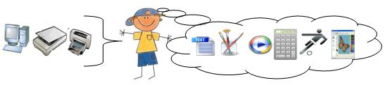
Οι τέσσερις βασικές λειτουργίες
1
Είσοδος
2
Επεξεργασία
3
Αποθήκευση
4
Έξοδος
Δεδομένα προς τον υπολογιστή
Εκτέλεση εντολών από την CPU
Προσωρινή ή μόνιμη φύλαξη
Πληροφορίες προς τον χρήστη
Το πρόγραμμα συντονίζει τη ροή: δεδομένα → επεξεργασία → πληροφορίες.
Notes:
Πηγές: σχολικό βιβλίο θεωρίας και Φύλλα Εργασίας Πληροφορικής Α΄ Γυμνασίου, ενότητα Α.2.Μ2. Πρότυπο μορφοποίησης: A1Μ1 Εισαγωγή στις Βασικές Έννοιες.pptx.

Slide 4
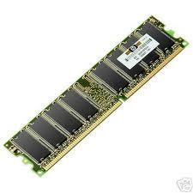
Οι κύριες μονάδες
ΚΜΕ / CPU
Κύρια μνήμη / RAM
Μονάδα I/O
Επεξεργάζεται τα δεδομένα εκτελώντας τις εντολές του προγράμματος. Ονομάζεται και μικροεπεξεργαστής.
Γρήγορη, προσωρινή αποθήκευση πληροφοριών όσο εκτελείται ένα πρόγραμμα. Τα περιεχόμενά της χάνονται χωρίς ρεύμα.
Συνδέει τις περιφερειακές συσκευές και μεσολαβεί στην επικοινωνία τους με την ΚΜΕ.
Notes:
Πηγές: σχολικό βιβλίο θεωρίας και Φύλλα Εργασίας Πληροφορικής Α΄ Γυμνασίου, ενότητα Α.2.Μ2. Πρότυπο μορφοποίησης: A1Μ1 Εισαγωγή στις Βασικές Έννοιες.pptx.

Slide 5
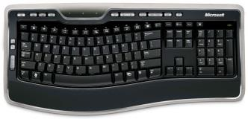
Ερωτήσεις του Φύλλου Εργασίας
Ασκήσεις για το Μέρος 1 — κύριες μονάδες και λειτουργία:
1
Οι τέσσερις βασικές λειτουργίες του υπολογιστή
4β–δ,η
RAM, CPU, I/O και κύρια μνήμη — Ορθό/Λάθος
5–6
Διάκριση Υλικού (Hardware) και Λογισμικού (Software)
7–8
Ρόλος και ονομασία της Κεντρικής Μονάδας Επεξεργασίας
9
Χρήση της κύριας μνήμης RAM
Σελίδες 21–25
Notes:
Πηγές: σχολικό βιβλίο θεωρίας και Φύλλα Εργασίας Πληροφορικής Α΄ Γυμνασίου, ενότητα Α.2.Μ2. Πρότυπο μορφοποίησης: A1Μ1 Εισαγωγή στις Βασικές Έννοιες.pptx.

